Slide 1
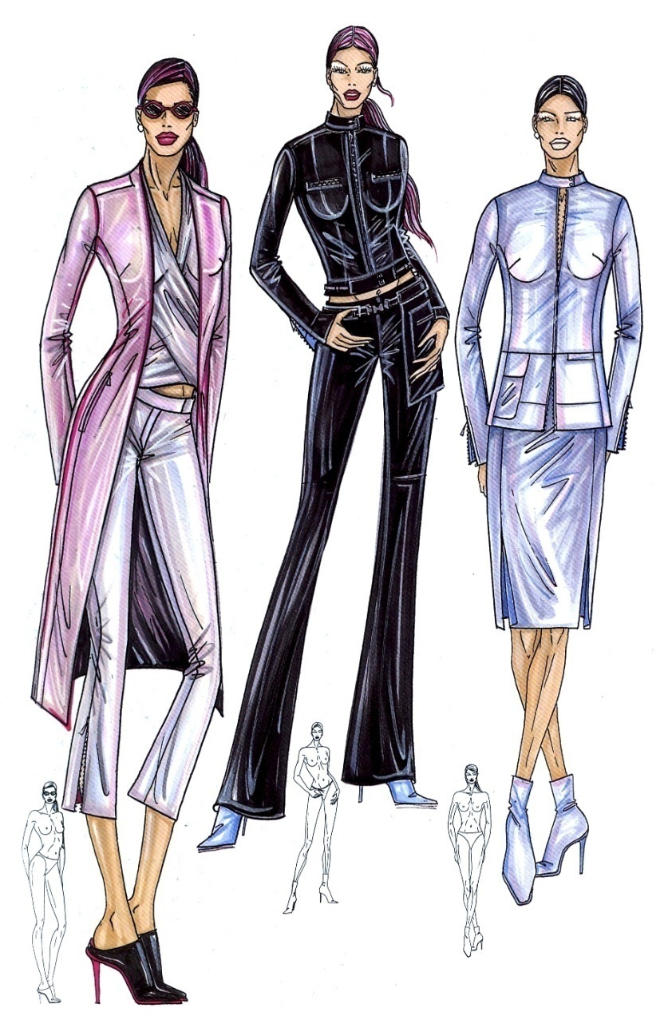
Зрительные иллюзии в одежде

Slide 2
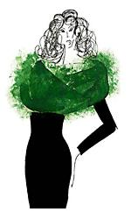
Иллюзия психологического отвлечения.
Явление иррадиации

Slide 3
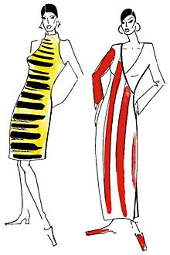
Подчеркивание достоинств фигуры. Скрытие недостатков

Slide 4
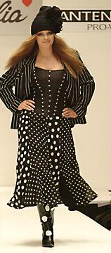
Способы достижения нужного визуального эффекта.

Slide 5
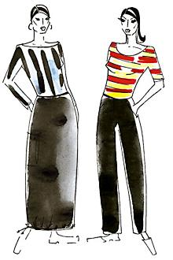
Иллюзия переоценки вертикали.

Slide 6
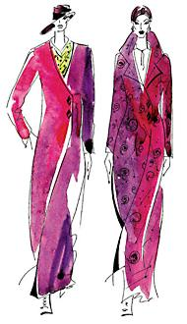
Иллюзия заполненного пространства.

Slide 7
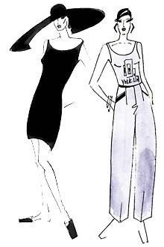
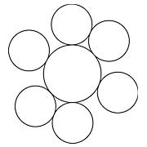
Иллюзия контраста.

Slide 8
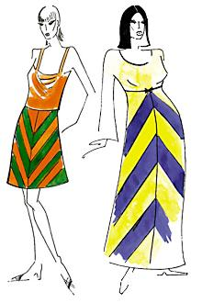
Иллюзия полосатой ткани.

Slide 9
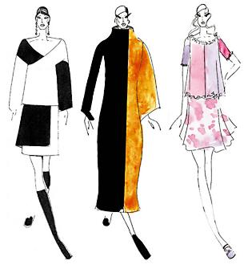
Иллюзия сокращения объема при делении фигуры по вертикали контрастными по цвету тканями. Основанная на асимметрии иллюзия

Slide 10
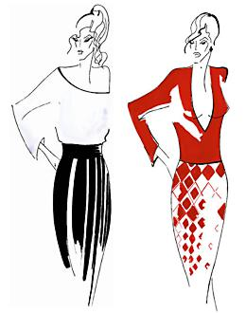
Иллюзия пространственности при постепенном сокращении, сжатии, уменьшении рисунка ткани

